Slide 1
Кейс по созданию сайтов

Slide 2
Автор
ФИО:
СОШ:
Класс:
Район:
Помощник
ФИО

Slide 3
Зарождение сайта. Этапы создания.
Этап 1. Опрос клиента
Этап 2. Определение структура сайта
Этап 3. Подготовка контента
Этап 4. Разработка прототипа
Этап 5. Прорисовка дизайна и вёрстка сайта
Этап 6. Сдача проекта

Slide 4
Этап 1. Опрос клиента
Для качественной работы специалисты используют БРИФ – заготовку.
БРИФ заполняется совместно с заказчиком и в нем заложен ряд обязательных вопросов:
Наименование компании
Сфера деятельности
Страна, на которую рассчитан сайт
Основные товары и услуги
Есть ли у компании фирменный стиль?
Целевая аудитория
Задачи сайта
Тип сайта
В каком стиле должен быть выполнен дизайн?

Slide 5
Этап 2. Определение структуры сайта
Напишите название разделов сайта: (например «Аренда офисов», «Преимущества», «Товары», «Услуги» и т.п.)
Как будет выглядеть главная страница сайта: (например Было решено главную страницу сделать в виде небольшого лэндинга, разместив на ней фоновое видео, форму обратной связи, общее описание бизнес-центра и информацию по аренде, преимущества и контакты. Так же решили добавить карту-схему с корпусами и ближайшей территорией.)
Что должно быть размещено на каждой из страниц: (например Страница фотоальбом – фотографии из жизни коллектива; Страница товары – описание товаров и фотографии; и т.п.)

Slide 6
Этап 3. Подготовка контента
1) Съёмка или поиск видео материала. (например: Заказчику предложили провести фото и видеосъёмку зданий бизнес-центра с квадрокопрета. Поиск исполнителя взяли на себя.* )
2) Выбор и подготовка фото и видео файлов в нужном качестве и размере.
3) Рерайт текстов (информации, предоставленной заказчиком) - основная информация по инфраструктуре и помещениям корпусов.

Slide 7
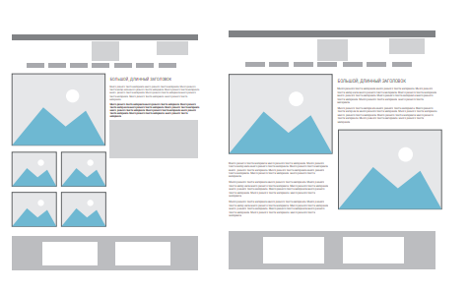
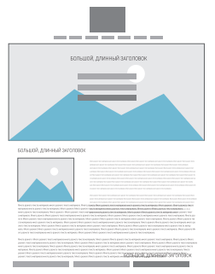
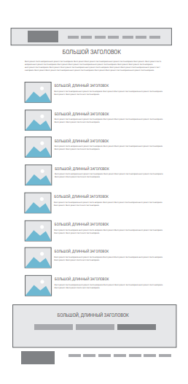
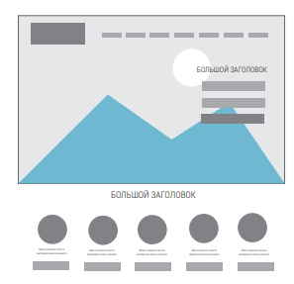
Этап 4. Разработка прототипа

Slide 8
Этап 5. Прорисовка дизайна и вёрстка сайта
Используя программу блокнот или hrefs сверстай сайт.

Slide 9
Этап 6. Сдача проекта
Готовые файлы загрузи на облачное хранилище и вставь ссылку сюда
Ссылка:
Пришли презентацию на сайт: https://edu.sttec.yar.ru/course/view.php?id=2190
В раздел: Задание «Кейс web-программирование»

